Slide 1
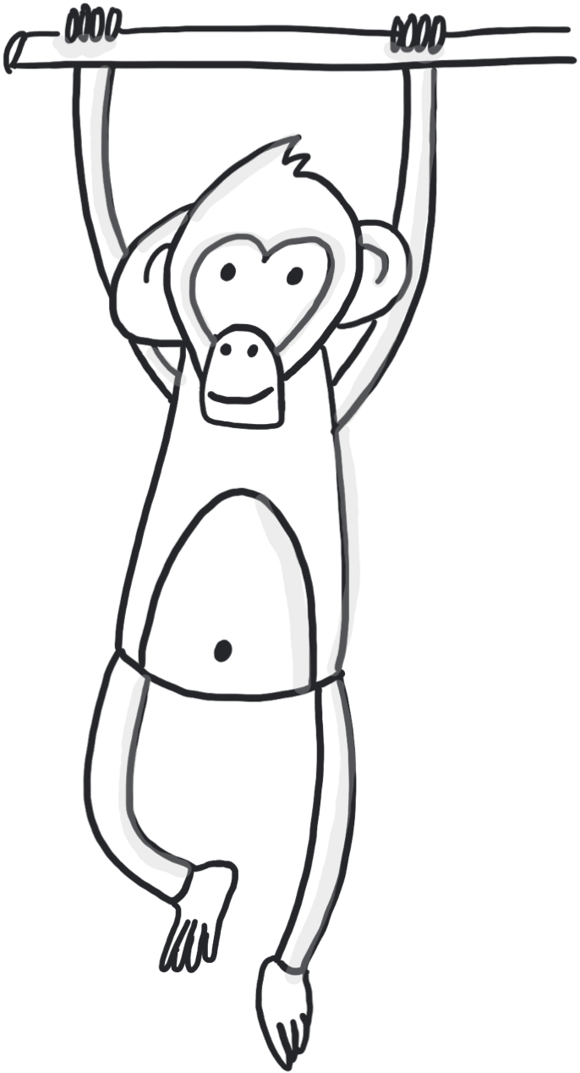
„der coole Affe“ von Philipp Staubitz,
Diese Werk ist lizensiert unter einer CC BY 4.0

